Slide 1
博物馆文化与
科普潮流的碰撞
——甘肃省博物馆科普教育展示
甘肃省博物馆
12.12

Slide 2
目 录
COMPANY NAME
01
甘肃省博物馆科普教育的创新建设
02
甘肃省博物馆科普教育工作
03
博物馆科普教育的未来展望与思考

Slide 3
01
甘肃省博物馆
科普教育的
创新建设

Slide 4
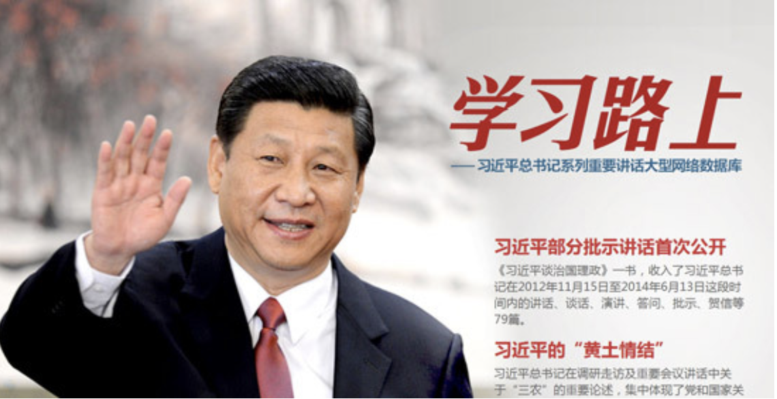
习近平总书记指出：建设世界科技强国
“在我国发展新的历史起点上，把科技创新摆在更加重要位置，吹响建设世界科技强国的号角。”习近平总书记在全国科技创新大会、两院院士大会和中国科协第九次全国代表大会上发表的重要讲话中指出：科技是国之利器，国家赖之以强，企业赖之以赢，人民生活赖之以好。中国要强，中国人民生活要好，必须有强大科技。

Slide 5
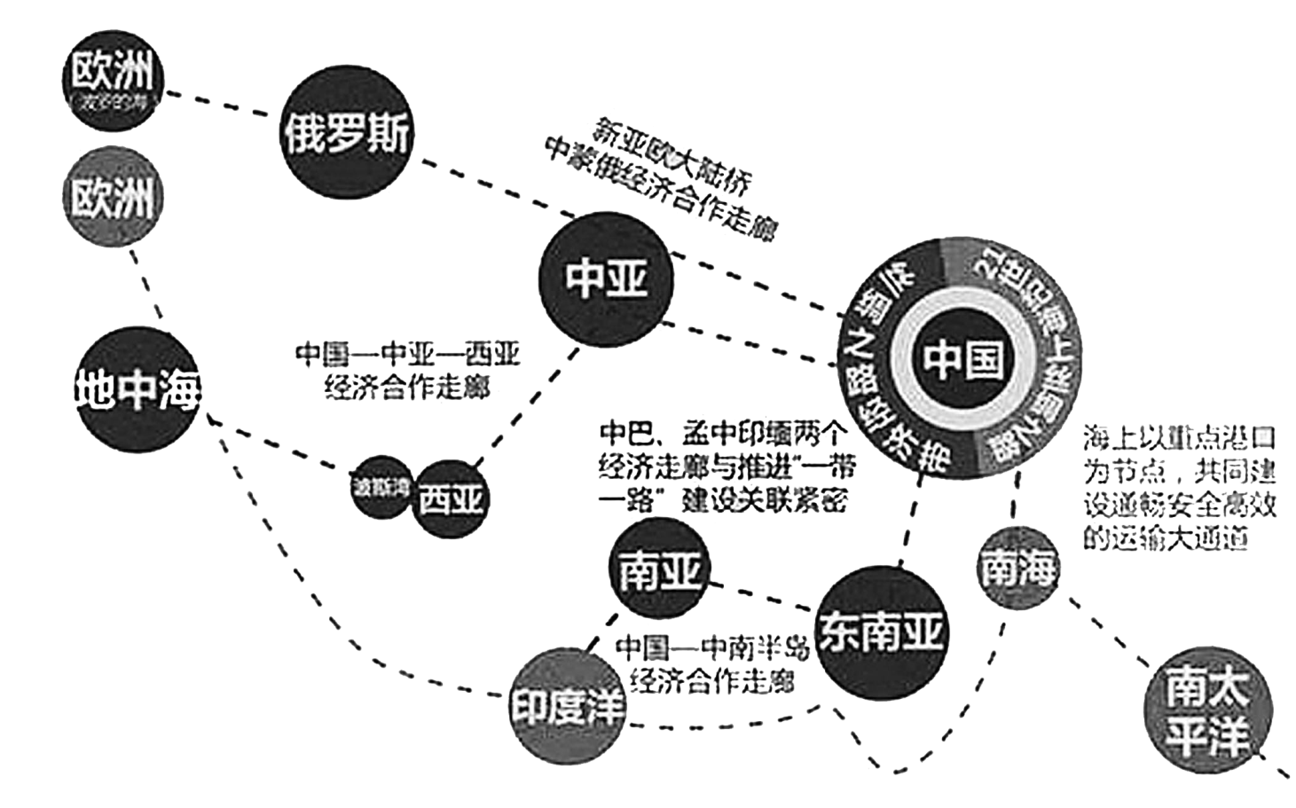
《推动共建丝绸之路经济带和21世纪海上丝绸之路的愿景与行动》
2000多年前，亚欧大陆上勤劳勇敢的人民，探索出多条连接亚欧非几大文明的贸易和人文交流通路，后人将其统称为“丝绸之路”。
千百年来，“和平合作、开放包容、互学互鉴、互利共赢”的丝绸之路精神薪火相传，推进了人类文明进步，是促进沿线各国繁荣发展的重要纽带，是东西方交流合作的象征，是世界各国共有的历史文化遗产。

Slide 6
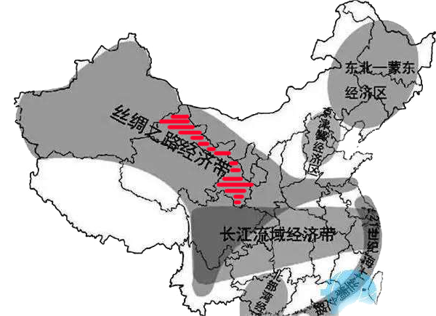
丝绸之路经济带的黄金段——甘肃
进入21世纪，在以和平、发展、合作、共赢为主题的新时代，面对复苏乏力的全球经济形势，纷繁复杂的国际和地区局面，传承和弘扬丝绸之路精神更显重要和珍贵。作为“丝绸之路经济带的黄金段”重要省份——甘肃，成为了与丝绸之路沿线国家交流合作的重要平台。

Slide 7
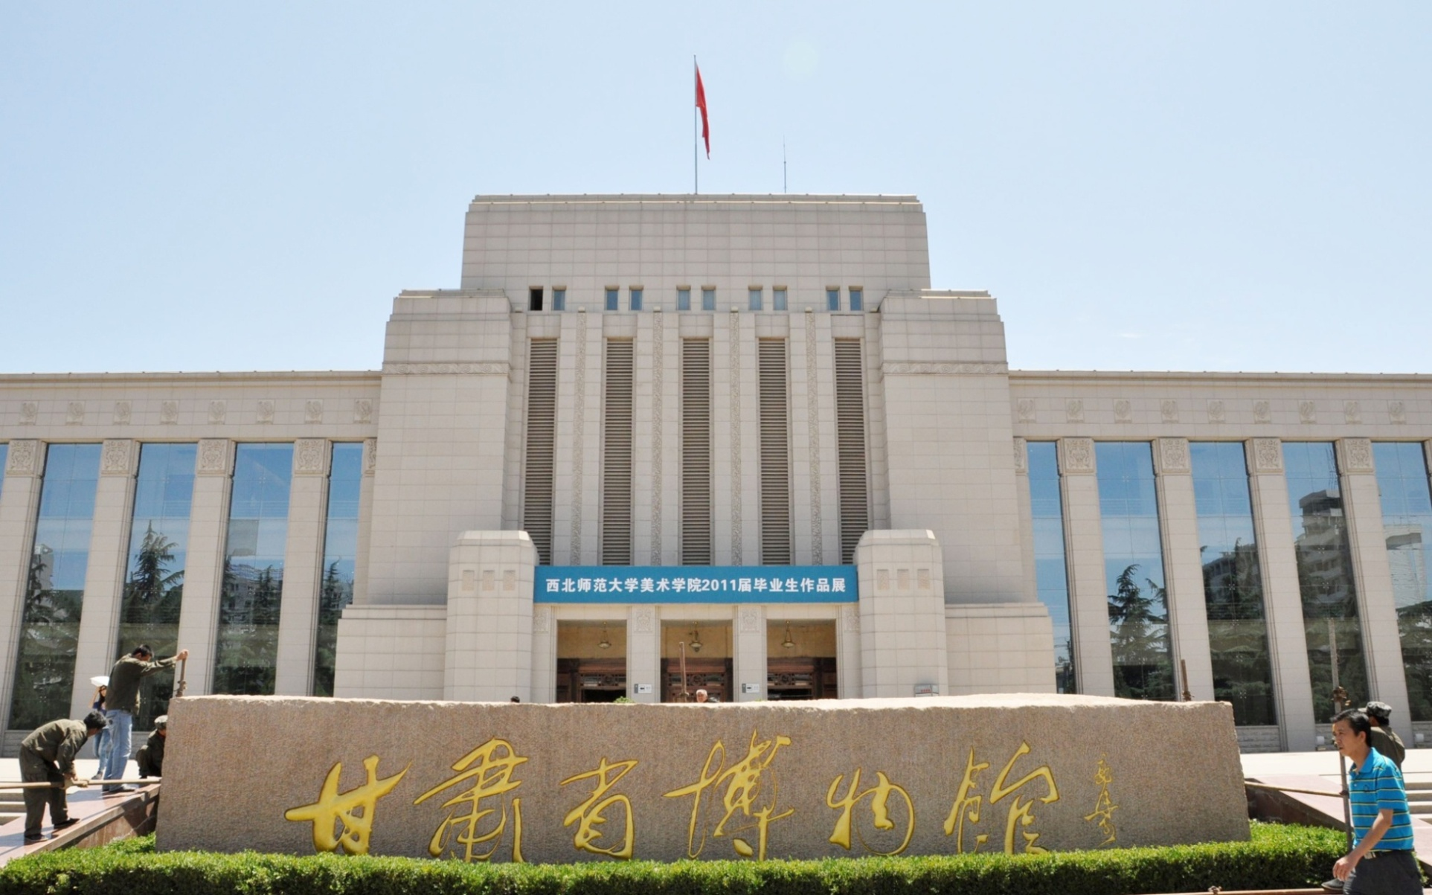
甘肃省规模较大的综合性博物馆——甘肃省博物馆
这个平面呈“山”字型的建筑物就是甘肃省规模较大的综合性博物馆——甘肃省博物馆，建于1956年，展览大楼建筑总面积2.85万平方米，展厅18个。省博物馆已经成为向公众，开展科普宣传、教育的主要阵地。先后被评选为全国爱国主义教育基地和全国科普教育基地。2012年底，甘肃省博物馆荣升国家一级博物馆。

Slide 8
甘肃省博物馆五大展览
凭借甘肃丰厚的文化底蕴和陇原大地留下的大量珍贵文化遗存，甘肃省博物馆拥有得天独厚的馆藏资源。馆藏珍贵历史文物、自然标本共计35万余件。其中，国宝级文物16件(组)，国家一级文物721件(组)，二级文物2637件(组)，三级文物48241件(组)，汇集了甘肃从远古时期到近现代的大量文化珍宝。
馆藏文物以古生物化石标本、彩陶、汉代简牍、汉唐丝绸之路珍品、佛教艺术、近现代革命史料等独具特色，在中华文物宝藏中亦占据重要地位。特别是东汉铜奔马、魏晋墓“驿使图”画砖，已分别被定为国家旅游标志和邮电事业的标志。
01
甘肃丝绸之路文明展
02
甘肃彩陶展
03
甘肃古生物化石展
04
庄严妙相——甘肃佛教艺术展
05
红色甘肃——走向一九四九

Slide 9
甘肃省博物馆科普创新建设热点——智慧博物馆
1
1
遵循统一架构
遵循统一架构
2
2
利用、改造旧系统
利用、改造旧系统
智慧博物馆的
项目建设
3
3
消除信息孤岛
4
4
科技与文化有机融合
5
5
可持续发展
可持续发展

Slide 10
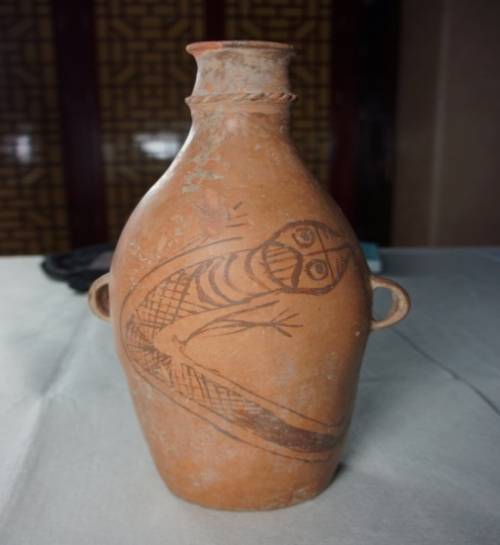
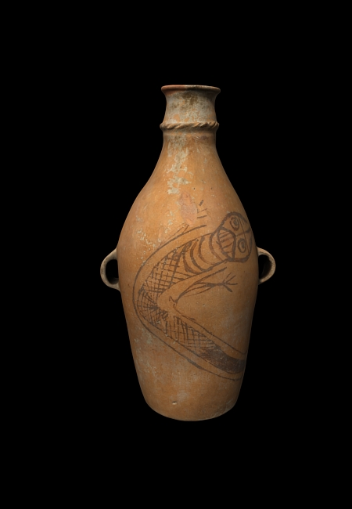
甘肃省博物馆“智慧博物馆”的项目成果
1、系统的文物三维数据
  丝路文物、甘肃彩陶、嘉峪关5号壁画墓
2、展览数字化改造提升
  甘肃丝绸之路文明展、甘肃彩陶展、嘉峪关5号壁画墓
3、专业的、成熟的文物数字化展览
首届文博会、埃及、台湾、俄罗斯
4、文物三维数据库及管理平台建设

Slide 11


甘肃省博物馆“智慧博物馆”的创新流程
互联网+
数字化博物馆
数字化博物馆
互联网+智慧博物馆
智慧保护
智慧管理
智慧服务
文物本体三维数字化
数字化科研
数字化修复
资源共享
影像资料采集管理
不可移动文物资源管理
非物质文化遗产资源
文创信息管理
大数据分析
观众行为分析
社会教育服务
数字化多媒体展览展陈
文化交流

Slide 12
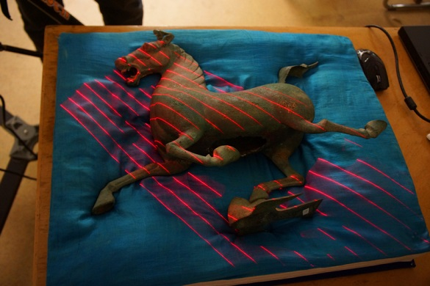
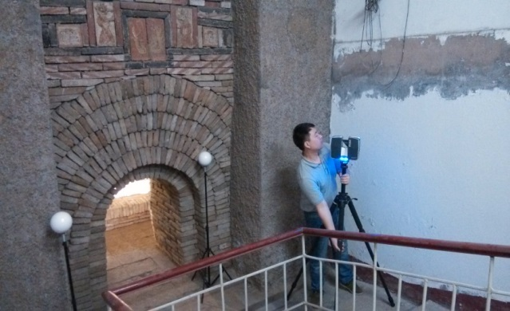
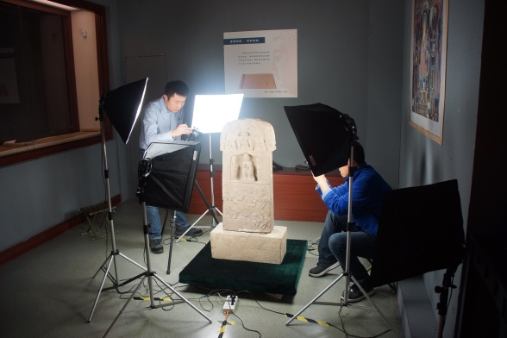
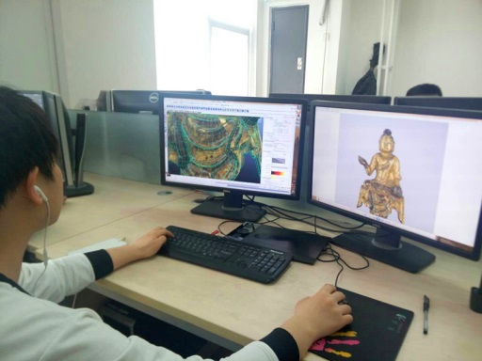
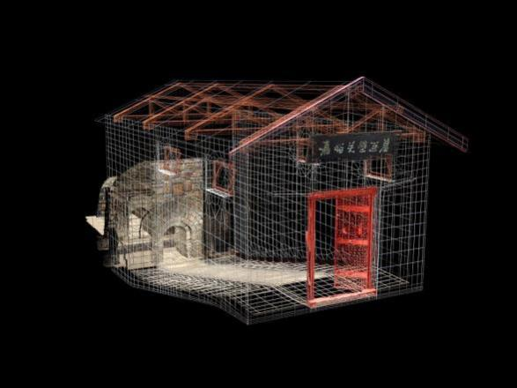
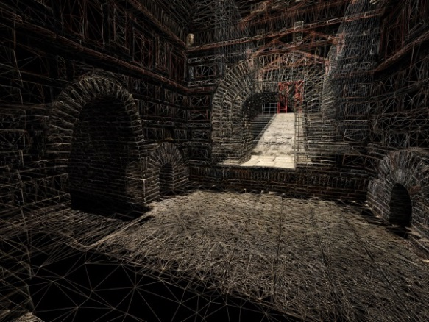
甘肃省博物馆“智慧博物馆”创新看点一
系统的文物三维数据

Slide 13
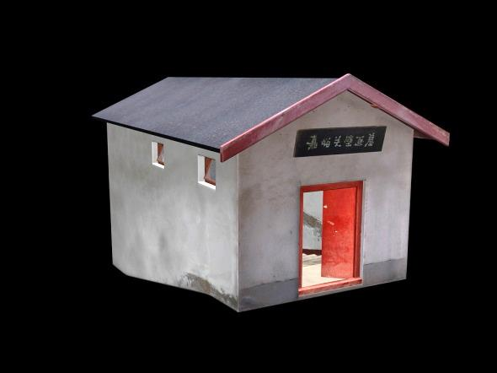
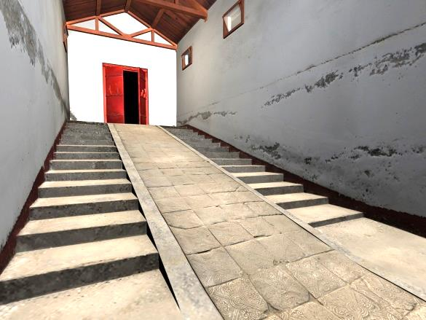
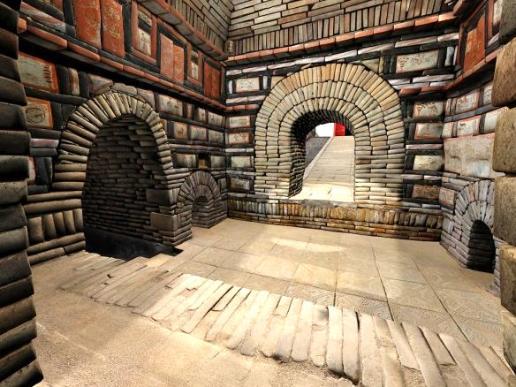

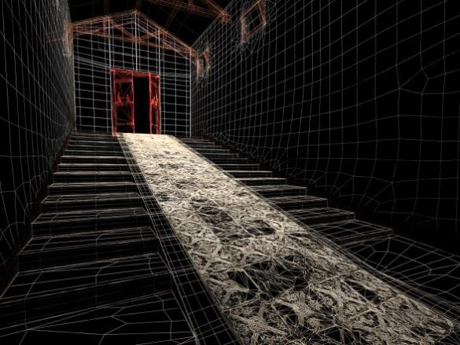
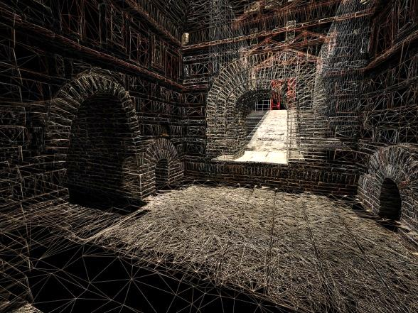
甘肃省博物馆“智慧博物馆”创新看点二
可视化数字文物制作成果创新

Slide 14
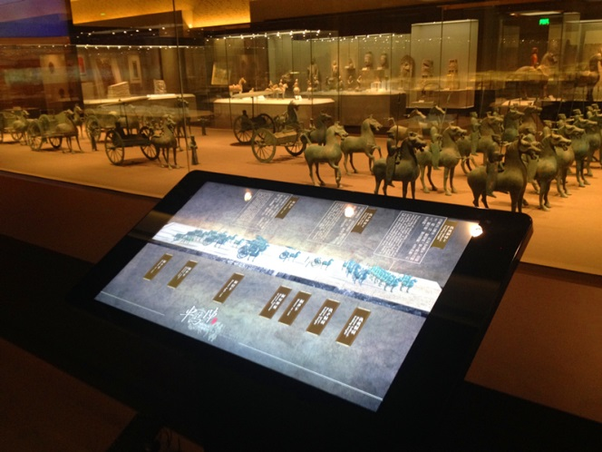
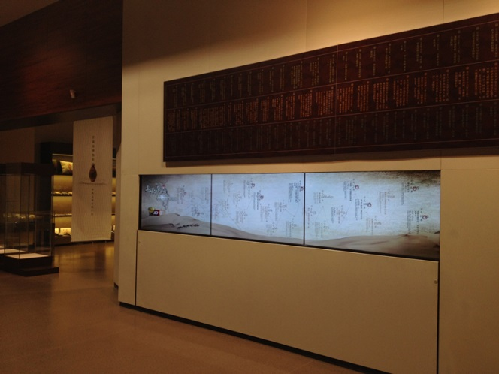
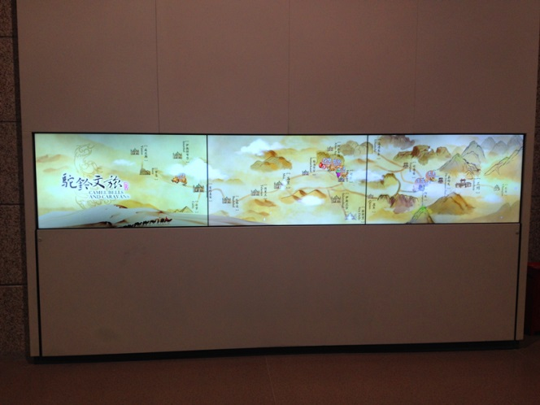
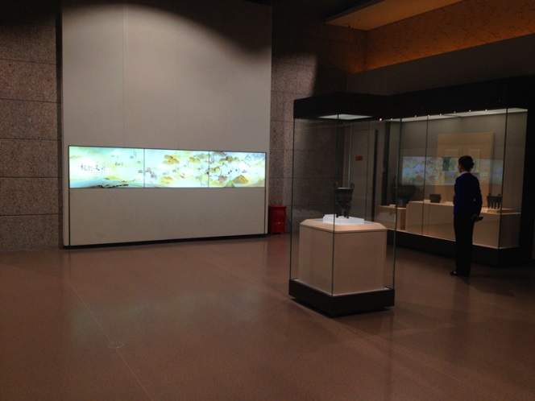
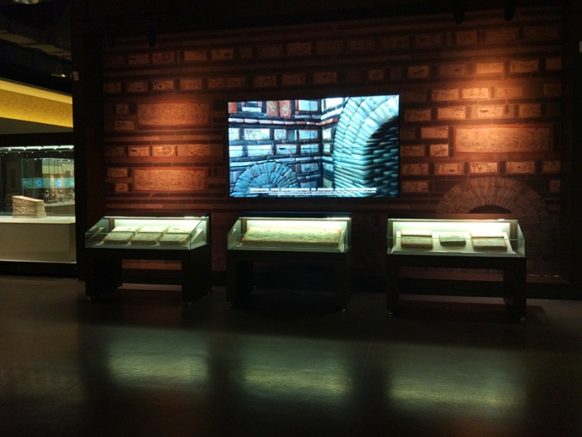
甘肃省博物馆“智慧博物馆”创新看点三
展览数字化展示

Slide 15
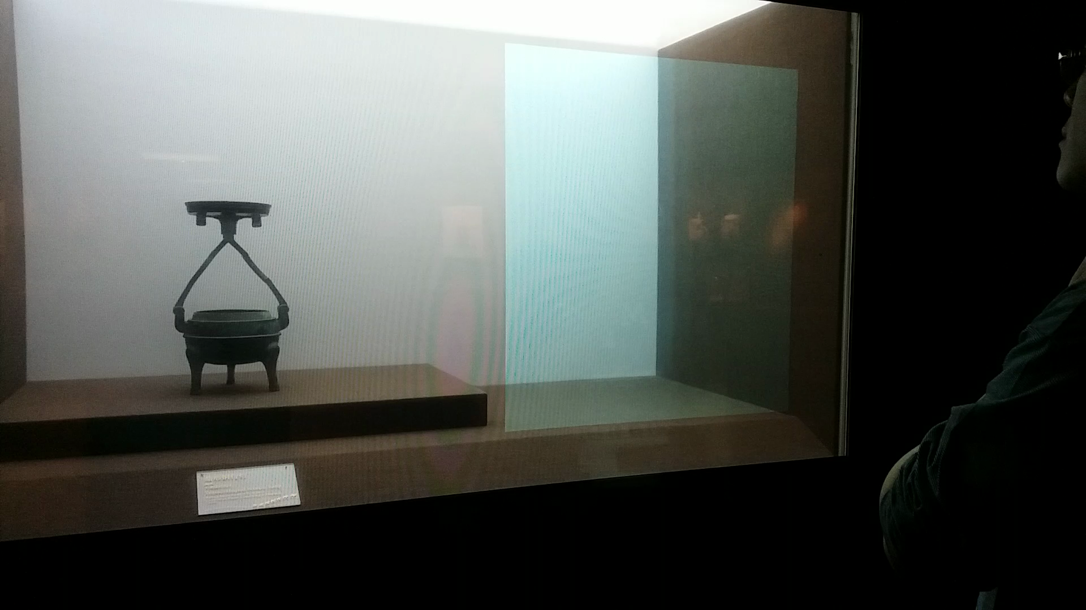
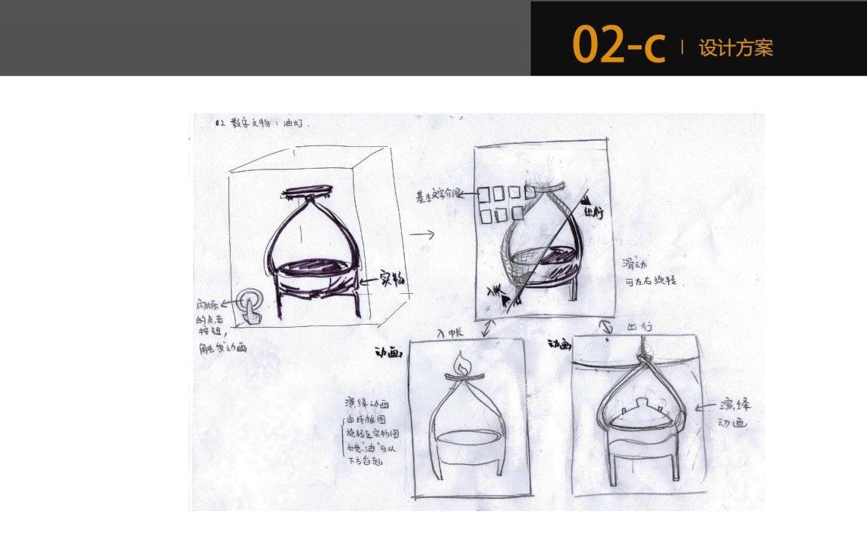
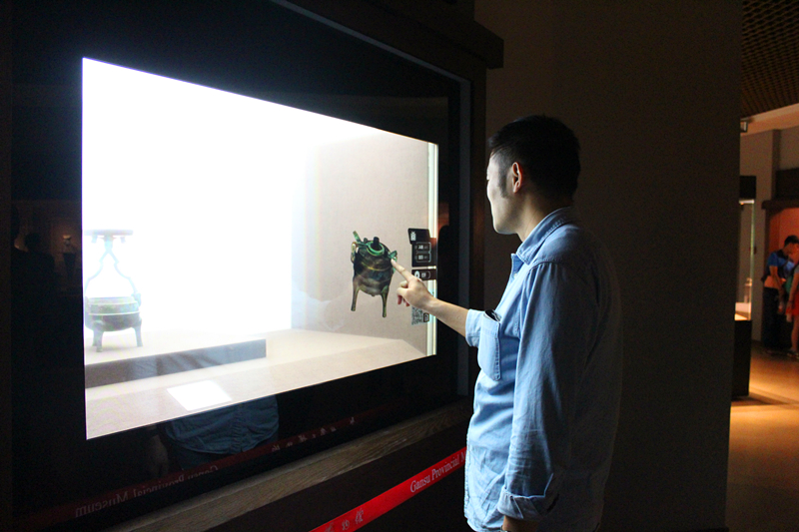
甘肃省博物馆“智慧博物馆”创新看点四
展览文物
数字化展示

Slide 16
02
甘肃省博物馆
科普教育工作

Slide 17
甘肃省博物馆科普教育工作的精彩亮点
博物馆是文物的主要收藏机构，是宣传教育和科学的研究机构，是我国社会主义科学文化事业的重要组成部分，是科普教育的重要课堂。文物具有历史、科学、艺术价值，是进行科普教育的生动形象的教材。
+
+
=
讲解服务
社会教育活动
馆校项目
科普创新
普及科学知识
弘扬科学精神
提高全民科学素养
科普教育活动的拓展和创新
开辟科普
“第二课堂”
科学普及是面向公众的科技活动，参与、体验、互动是博物馆突出特点

Slide 18
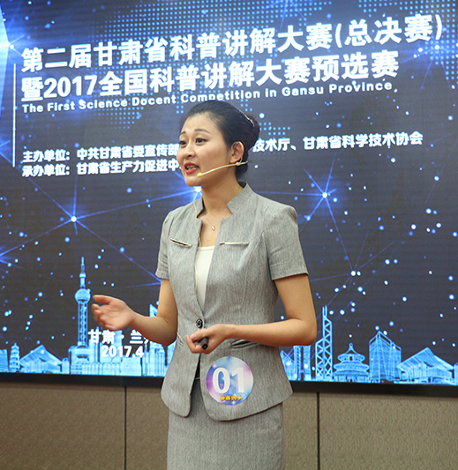
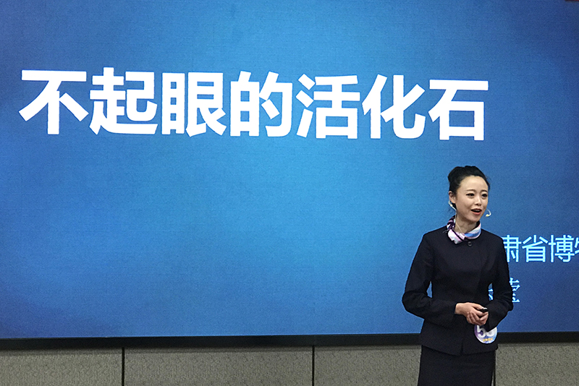
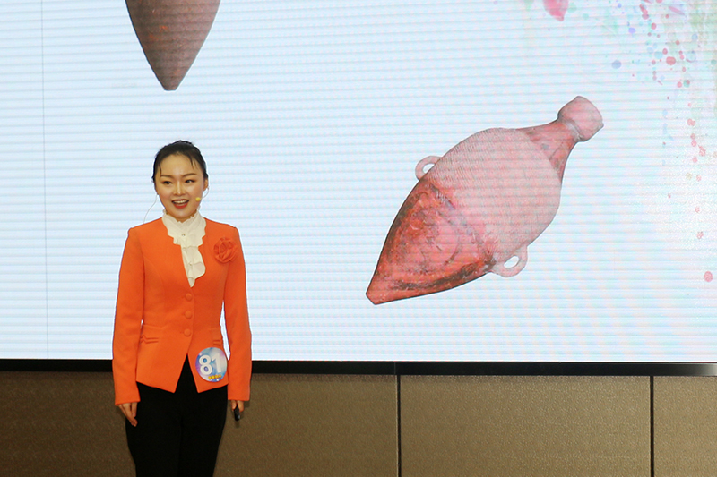
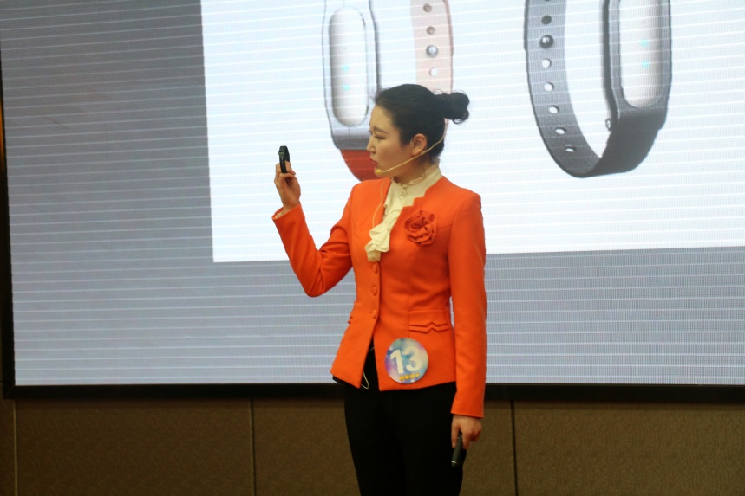
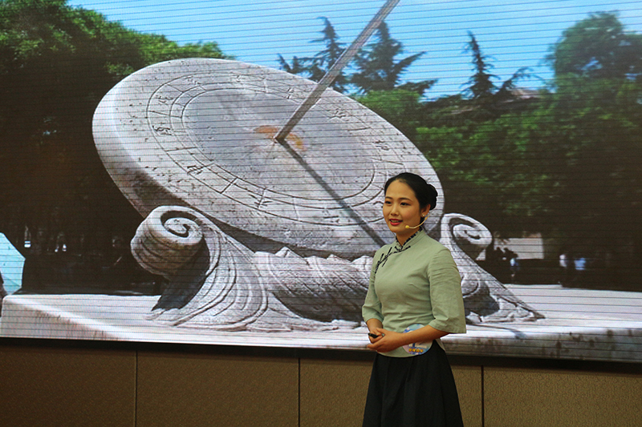
讲解服务——普及科学知识 弘扬科学精神 提高全民科学素养
第二届甘肃省科普讲解大赛暨2017全国科普讲解大赛

Slide 19
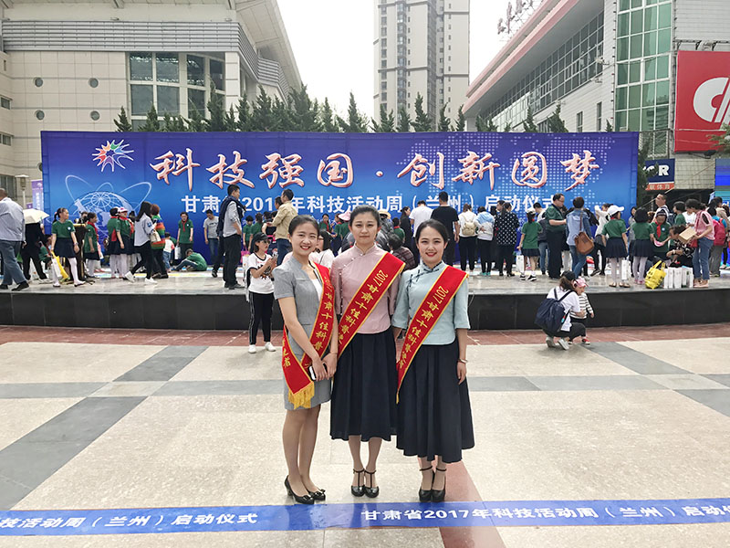
讲解服务——普及科学知识 弘扬科学精神 提高全民科学素养
“科技强国·创新圆梦”
——甘肃2017年科技活动周

Slide 20
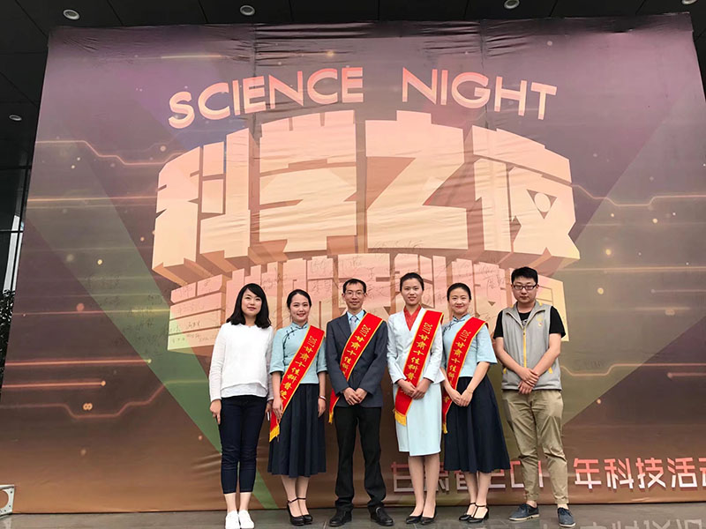
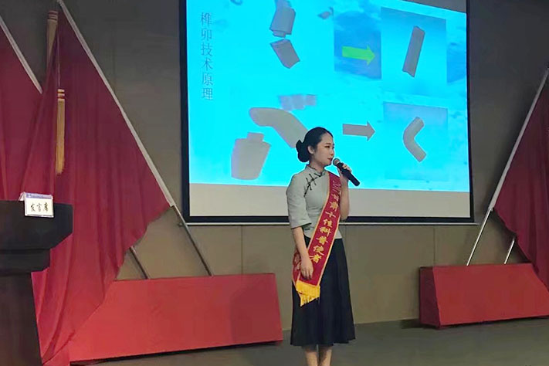
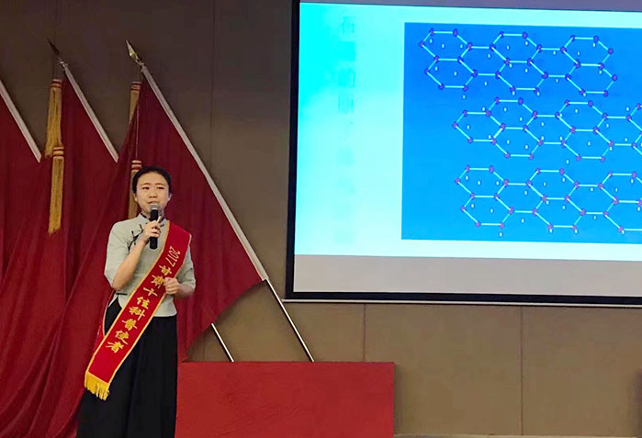
讲解服务——普及科学知识 弘扬科学精神 提高全民科学素养
2017年科学之夜

Slide 21
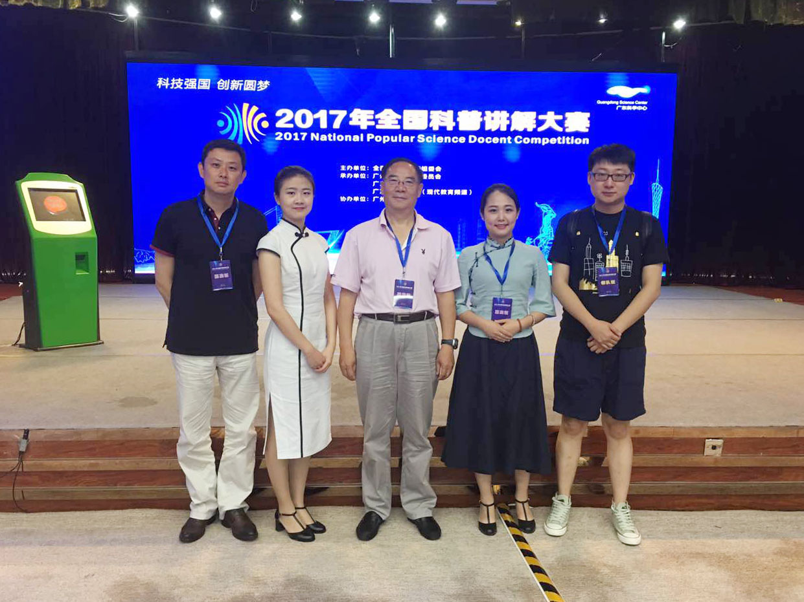
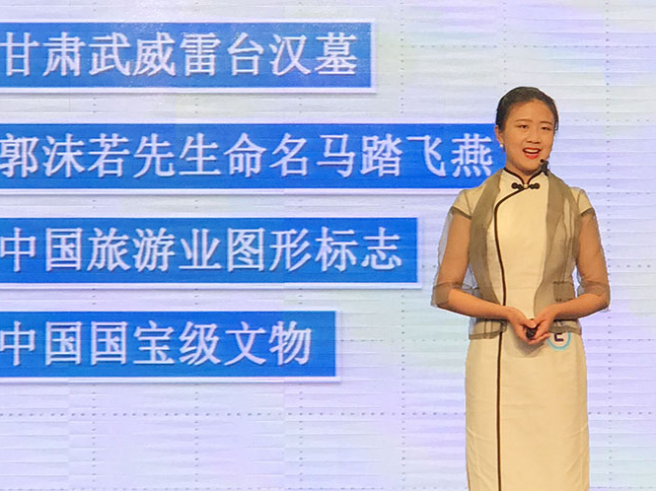
讲解服务——普及科学知识 弘扬科学精神 提高全民科学素养
2017年全国科普讲解大赛

Slide 22
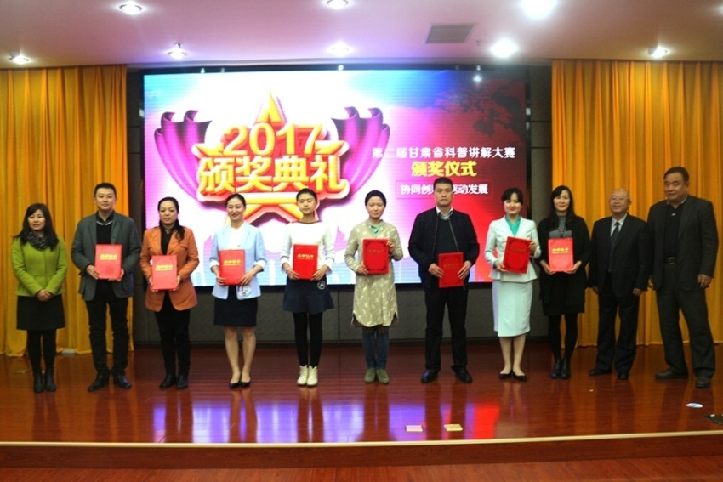
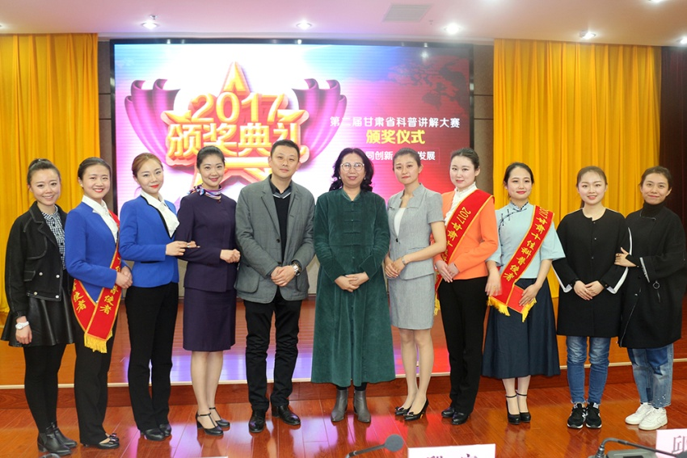
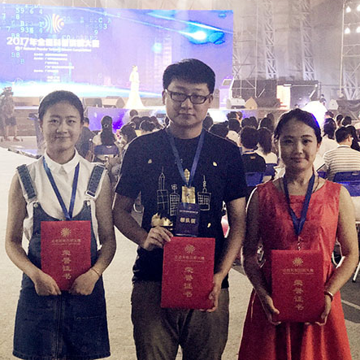
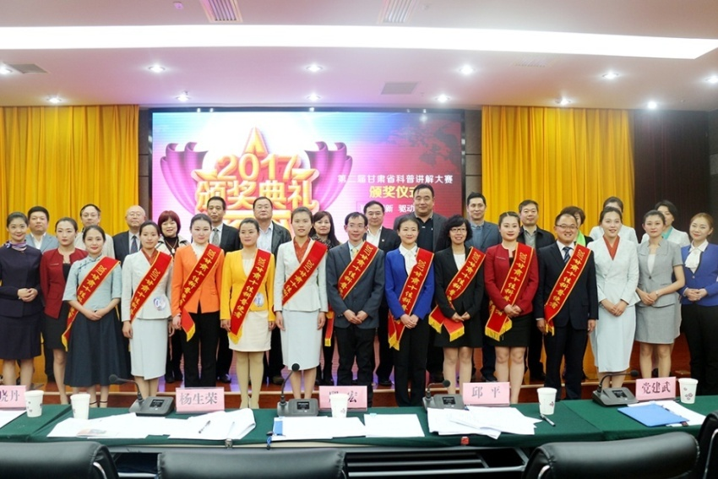
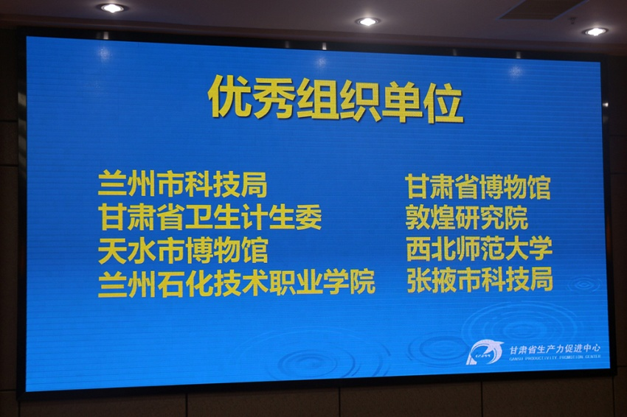
讲解服务——普及科学知识 弘扬科学精神 提高全民科学素养

Slide 23
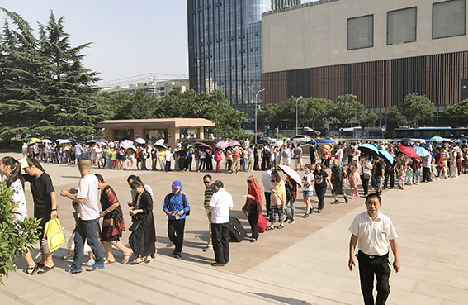
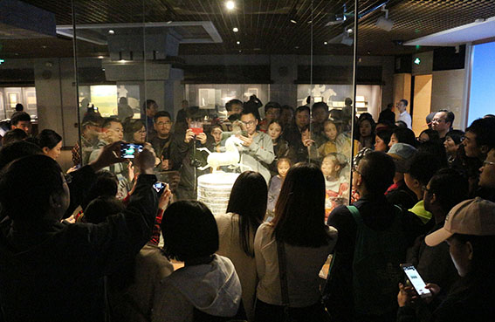
社会教育活动——立足馆藏特色 开展科普宣传活动
2017年，省博物馆共举办各类教育项目活动383场。涵盖了文物、科技、环保、非遗、民俗等20类系列活动，参加体验者10000余人，家长30000余人。
其中，今年“宝兰”、“兰渝”铁路的正式通车，省博物馆暑期迎来15万客流高峰，举办活动达173场。其中，科普类为主题系列活动最为火热，举办140余场活动。

Slide 24
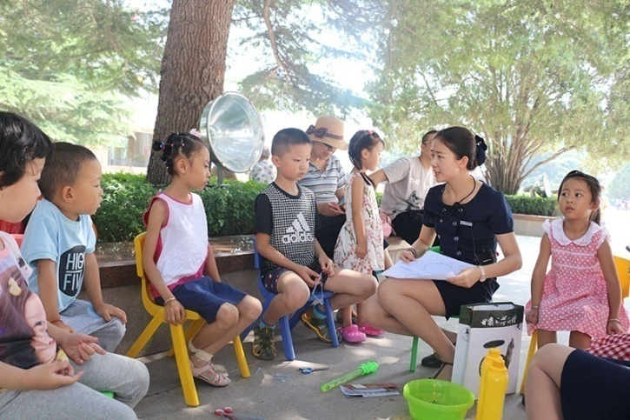
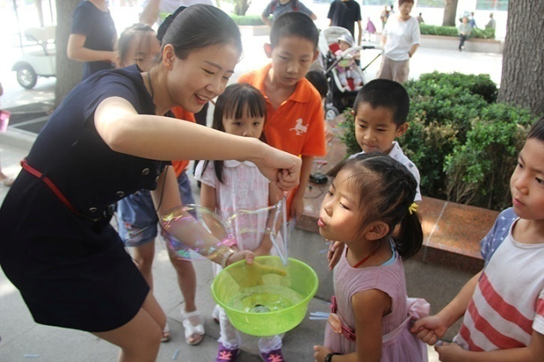
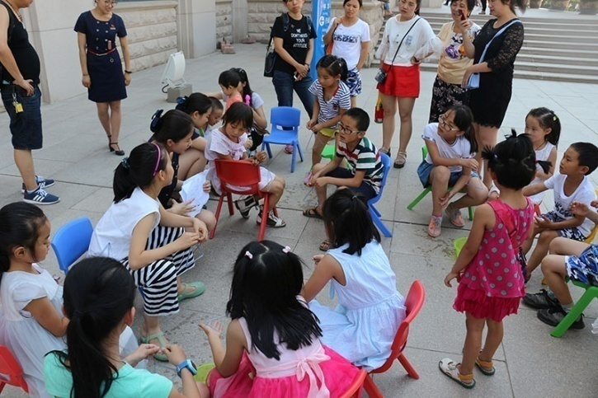
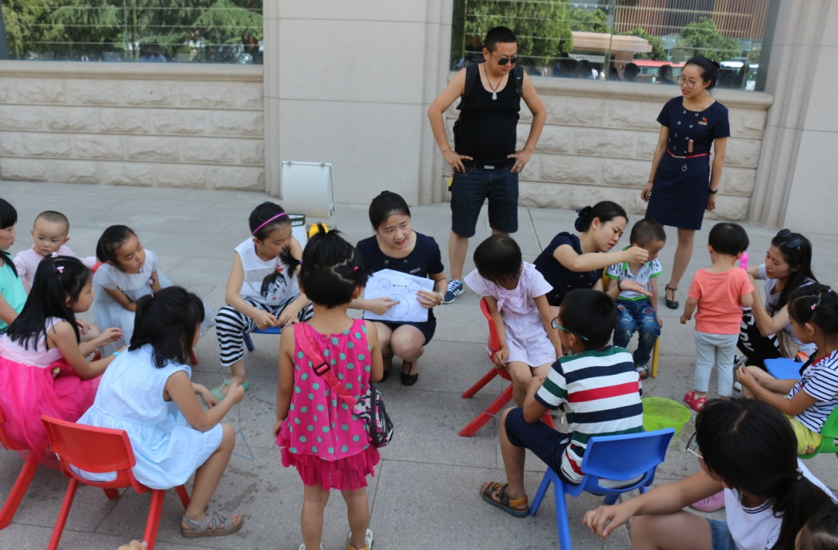
社会教育活动——立足馆藏特色 开展科普宣传活动
玩转七彩泡泡
——液体表面张力

Slide 25
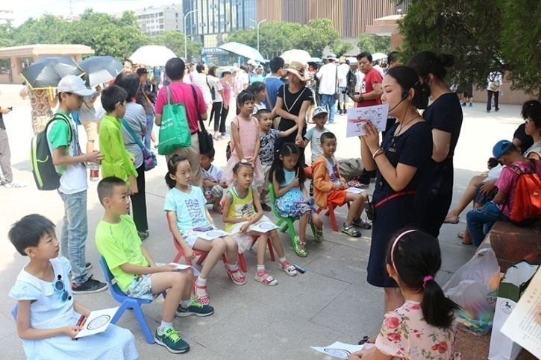
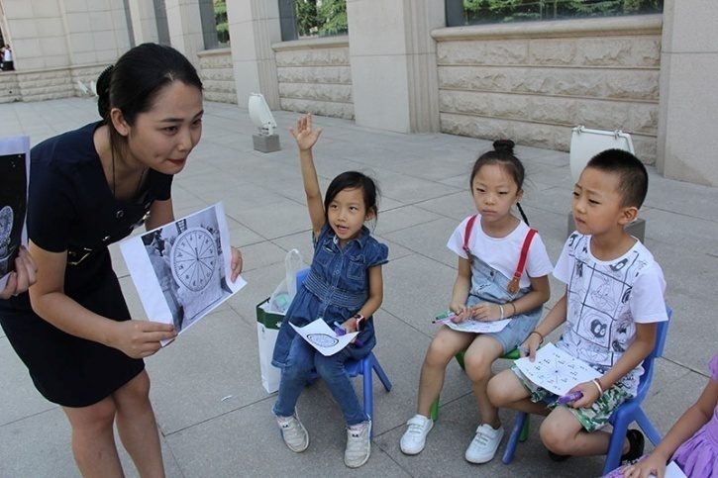
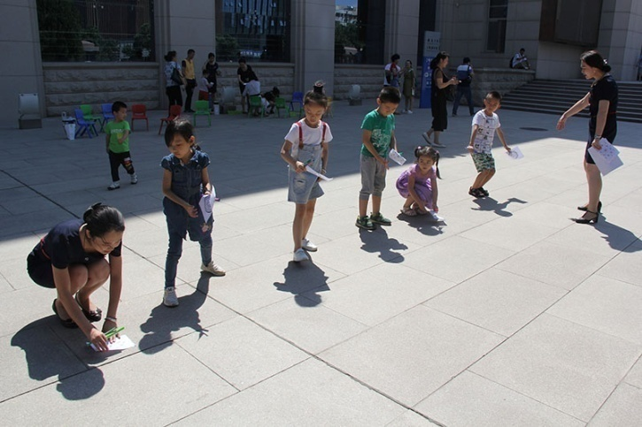

社会教育活动——立足馆藏特色 开展科普宣传活动
天上的时间
——知日晷

Slide 26




社会教育活动——立足馆藏特色 开展科普宣传活动
传统文化中的
光影魅力

Slide 27




社会教育活动——立足馆藏特色 开展科普宣传活动
废物利用
节能环保

Slide 28
馆校项目——开辟科普“第二课堂”
自2015年起，甘肃省博物馆与兰州市安西路小学、水车园小学、兰州四中、七里河小学、十九中等中小学校开展了馆校项目课程。期间，相互授予了“综合教育拓展基地”“科普教育基地”的授牌合作单位。2017年针对不同学校的课程安排，省博物馆精心策划设计了不同层次的课程内容，开设课程22堂，共有10000余名学生参与。其中，将博物馆科普活动带进课堂，深受学生喜爱和欢迎。

Slide 29






馆校项目——开辟科普“第二课堂”

Slide 30
03
博物馆科普
教育活动的
展望与思考

Slide 31
博物馆2018科普教育的展望和思考
加强科研，充分展示展品的科技信息
文物是某个时代的一定人群根据社会需求和生活需要，运用当时所能得到的物质材料和掌握的科技创造出来的，反映了当时的政治、经济、军事、科学技术、文化艺术等。我们对文物的研究是为了揭示文物丰富的自然科学信息、人文科学信息和社会科学信息。我们应进一步加强文物相关的科学知识普及，以及对馆藏文物的研究、保护修复和技术支持方面的普及等，这些知识的普及有利于公众热爱文物、保护文物。同时，在普及科技知识，还应大力传播科学意识和科学精神。

Slide 32
博物馆2018科普教育的展望和思考
拓宽科普渠道，增强科普效果
博物馆科普的特点就是博物馆应该成为观众特别是青少年，乐于接受科学知识的社会大课堂。这个课堂是以充满直观性、形象性的文物当教材，是集科性、知识性、趣味性于一体。我们应进一步拓宽、研究并把握博物馆这一课堂的特殊规律与要求，增强科普效果，通过社会教育活动、馆校项目等采取寓教于乐的方式实现科学知识传播，让更多的青少年爱上这个多元化的大课堂。

Slide 33
博物馆2018科普教育的展望和思考
研究受众需求，打开科普渠道的新模式
公众理解科学活动是需要互动的过程，而这一互动除了讲解员对不同需求的观众进行准确、形象、生动的讲解，使观众视听结合，获得系统的科学知识外，还可以运用现代网络、多媒体等设备，让观众随时获得更多的展品知识、展品科学信息等内容。这就需要博物馆广泛运用新技术、新方法、新产品，提升陈列展览、信息传播、安全服务和管理的水平。同时，开拓科普通道，通过电台、报刊、专栏专题形式，举办科普知识专题讲座或展览等，让更多的观众喜爱博物馆。

Slide 34
博物馆2018科普教育的展望和思考
加强博物馆科普队伍建设
组建一支思想好、专业精、懂科技、作风硬的科普队伍，社教部的讲解员们既是展览的解说员，又是活动的辅导员，博物馆将根据他们的优势和特长，进行专题研究做活动、开办讲座做普及等工作，进一步拓宽科普工作。同时，吸纳学有专长、热心科普的社会公众加入志愿者科普团队，有助于让更多的公众关注科学、关注博物馆文物的发展。

Slide 35
2017年，十九大报告指出，加强国家创新体系建设，强化战略科技力量。创新是引领发展的第一动力，是建设现代化经济体系的战略支撑。“不积细流，无以成江海”。深入实施创新驱动发展战略，促进科技与教育、文化等有机结合，为广大人民群众提供优质便捷的科普服务，关键靠科技创新，基础在于科普工作。省博物馆在今后高度 重视博物馆的科普教育，认真研究博物馆科普的内容和规律，改进科普方法，增强科普效果，将博物馆文化和科学潮流碰撞的魅力，更进一步的走进当代、走近百姓。

Slide 36

谢谢观看
THANK YOU FOR WATCH

